Slide 1
EL NUCLI
És la part de la cèl·lula que conté l’ADN, és a dir, la informació genètica.
Estructura formada per:
Embolcall nuclear o doble membrana
Nucleoplasma
Cromatina
Nuclèols

Slide 2
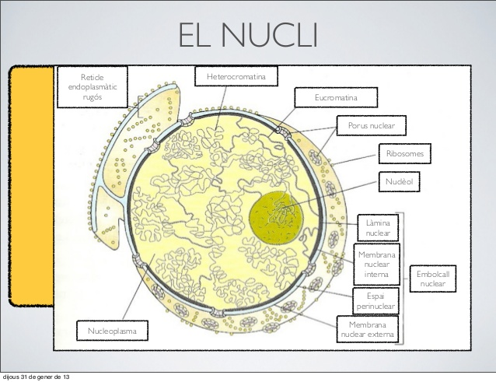

Slide 3
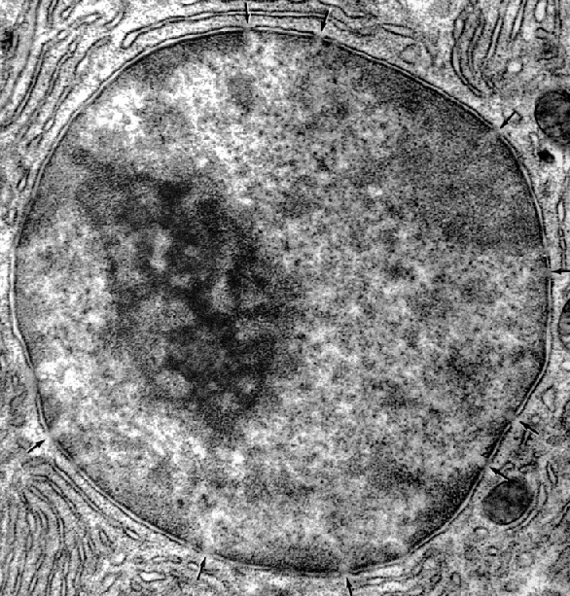

Slide 4
Canvis dels nucli durant el cicle cel·lular
Nucli en interfase o repòs:
Té embolcall nuclear i fibres de cromatina. És quan es produeix la transcripció de l’ADN a ARN i la duplicació de l’ADN.
-Nucli en divisió:
L’ADN es condensa i forma els cromosomes.

Slide 5
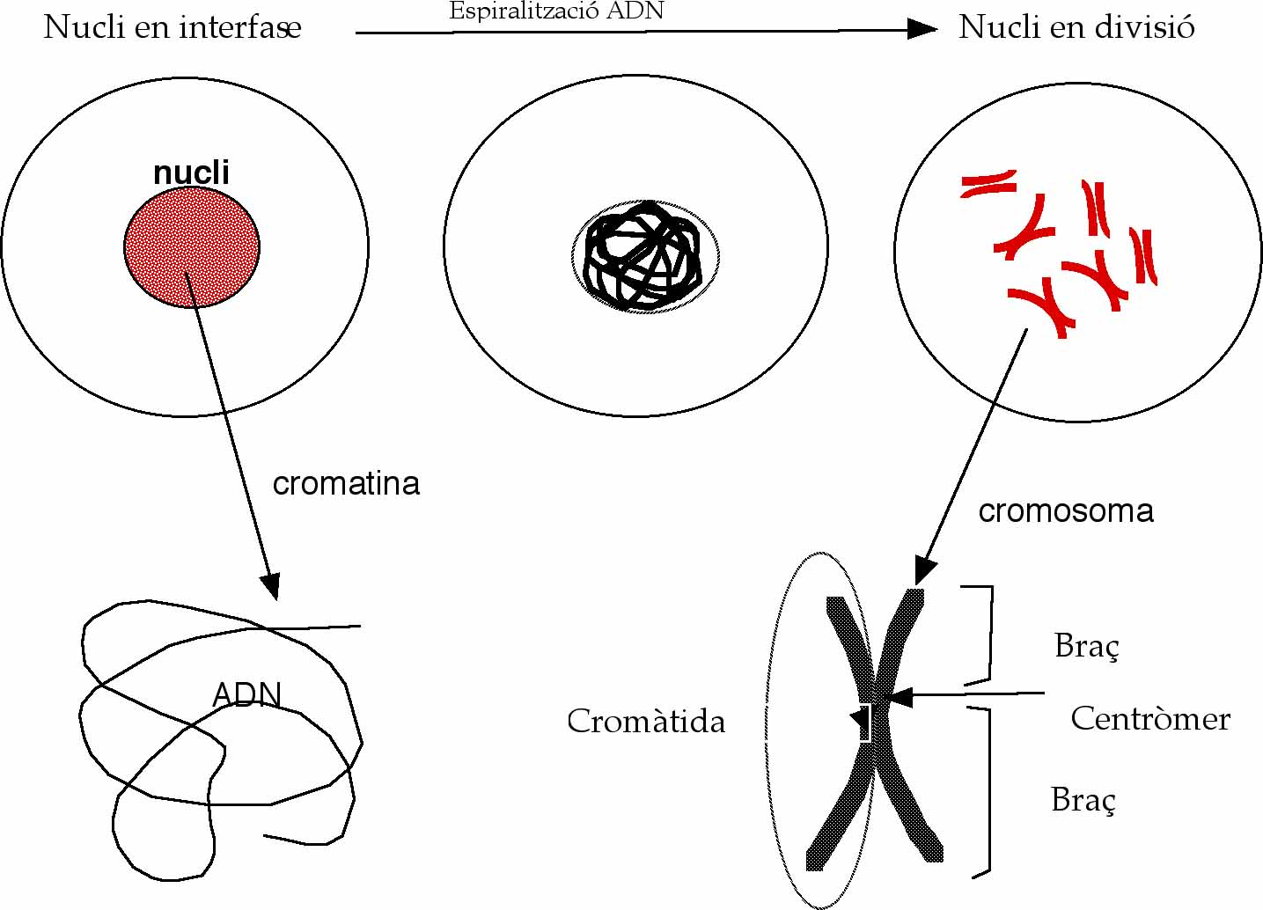

Slide 6
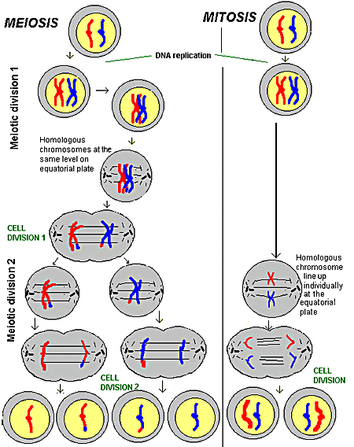
Divisió del nucli:

Slide 7
Característiques del nucli:
Nombre:
La majoria de cèl·lules en tenen 1, n’hi ha que no en tenen (eritròcits i plaquetes), n’hi ha que en tenen 2 (hepatòcits) o diversos (les fibres musculars estriades).

Slide 8
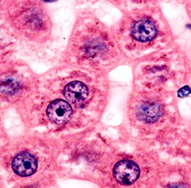
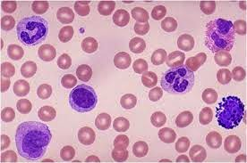
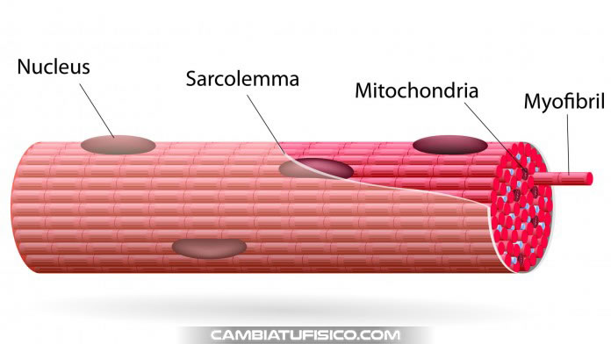

Slide 9
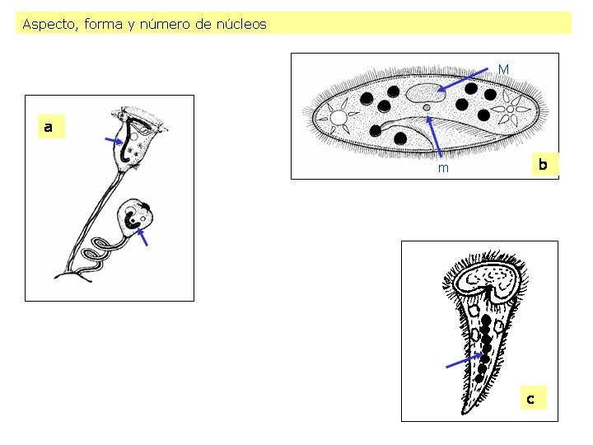
Forma:
discoïdal, esfèric, polilobulat, ferradura, en rosari, ramificat, amb prolongacions.

Slide 10
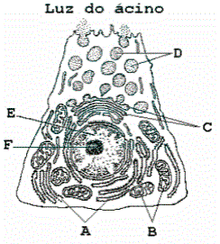
Mida:
Entre 5-25µ. Més gran en cèl·lules molt actives: teixits secretors o reproductors.
Cèl·lula secretora

Slide 11
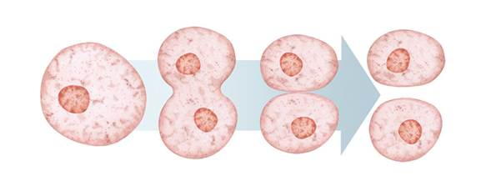
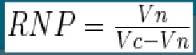
Cada tipus de cèl·lula té una relació nucleoplasmàtica :
volum nuclear/volum citoplasmàtic.
Per sota d’un determinat valor la cèl·lula es divideix.
Relació nucleoplasmàtica (RNP)

Slide 12
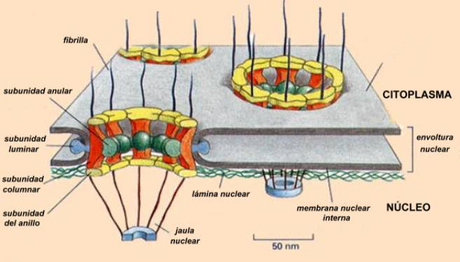
L’embolcall nuclear
Membrana externa, membrana interna, espai perinuclear, làmina nuclear o fibrosa, porus.

Slide 13
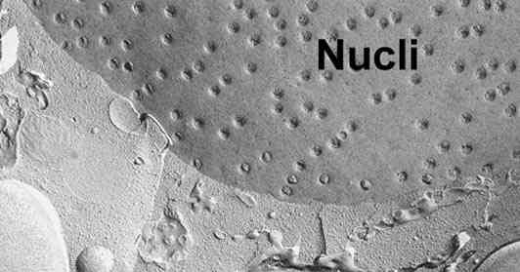

Slide 14
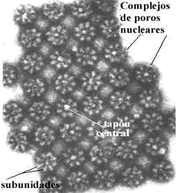
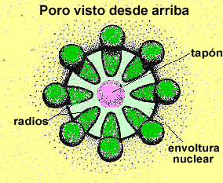
Porus nuclear
Entren i surten: ARNm, proteïnes, ribosomes.

Slide 15
Funcions de l’embolcall nuclear
1- Separar el nucleoplasma del citosol.
2- Regular l’intercanvi de substàncies a través dels porus.
3- La làmina nuclear intervé en la constitució dels cromosomes, en la distribució de les masses de cromatina en el nou nucli i en la formació de l’embolcall nuclear.

Slide 16
Nuclèol
Esfera densa.
Formada per ADN, ARN (especialment ARNr) i proteïnes.
1 o 2 a l’interior del nucli interfàsic.
No està envoltat per cap membrana.
Funció:
Síntesi d’ARNn que posteriorment es convertirà en els ARNr.

Slide 17
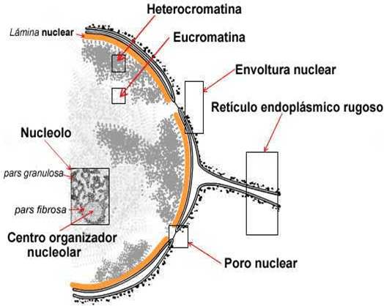

Slide 18
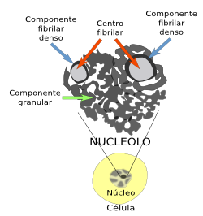
La zona fibril·lar i la zona granular del nuclèol

Slide 19
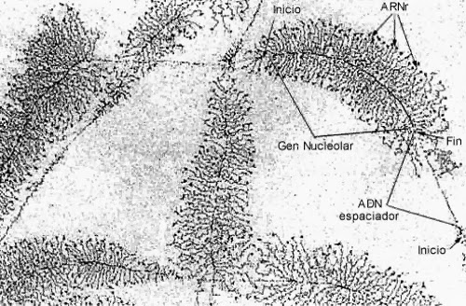
Estructures plomoses
ARNn

Slide 20
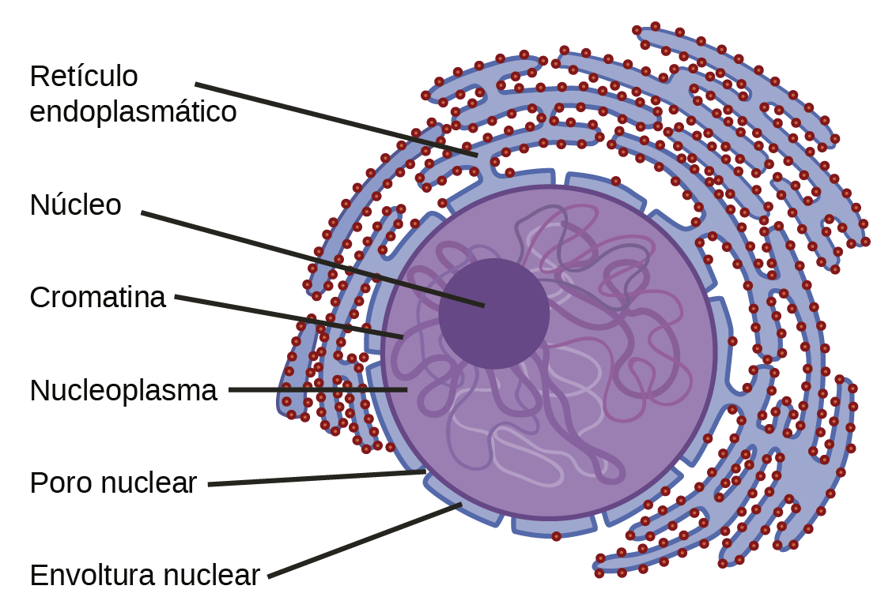
Nucleoplasma
Medi intern del nucli.
Conté proteïnes, nucleòtids d’ARN i ADN, aigua i ions.
És el lloc on es produeix la síntesi d’ARNm, ARNt i la duplicació de l’ADN.

Slide 21
Cromatina
•Filaments d’ADN associats a proteïnes.
• 2 tipus de cromatina:
Heterocromatina → cromatina condensada
Eucromatina → cromatina descondensada
• Hi ha 2 tipus d’heterocromatina:
Heterocromatina constitutiva → condensada en totes les cèl·lules de l’organisme. Es localitza en els telòmers i els centròmers.
Heterocromatina facultativa → condensada en algunes cèl·lules i en altres no. Cada cèl·lula expressa només els gens que necessita, els altres queden condensats.

Slide 22
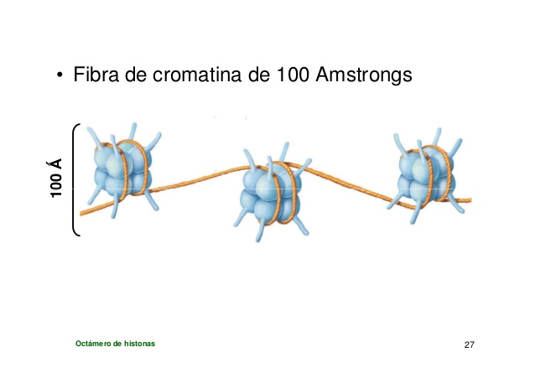
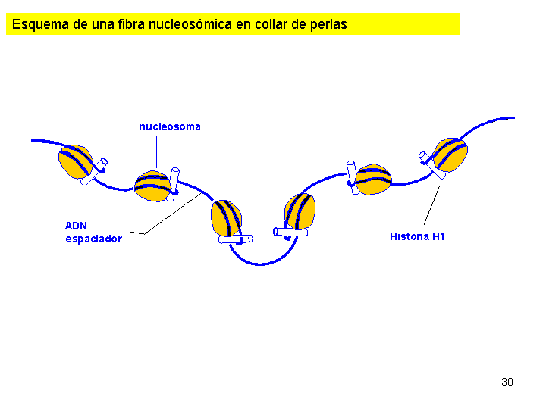

Slide 23
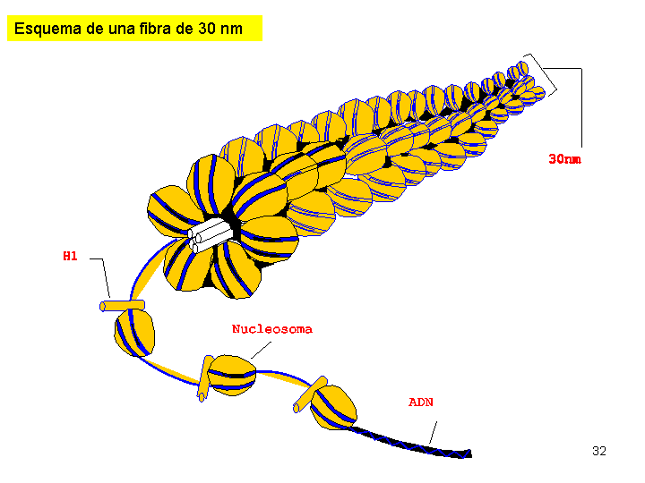

Slide 24
Funcions:
1- Conté la informació biològica de l’organisme.
2- Proporciona la informació genètica per dur a terme la síntesi de l’ARN.

Slide 25
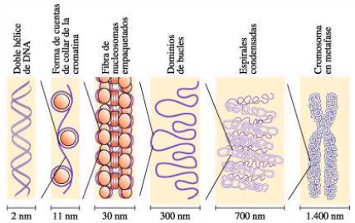
Els cromosomes

Slide 26
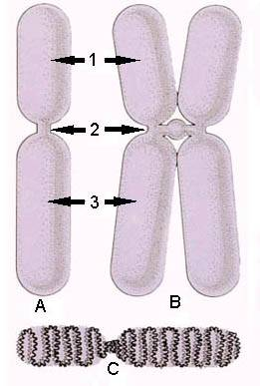
Cromosoma metafàsic i cromosoma anafàsic

Slide 27
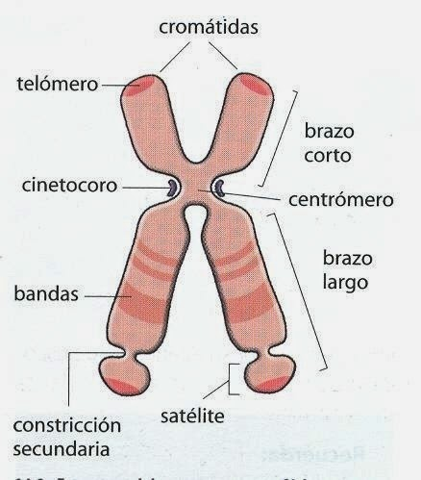

Slide 28
Nombre de cromosomes
El nombre de cromosomes és constant en totes les cèl·lules somàtiques de tots els individus d’una mateixa espècie.
Exemples:
Espècie humana → 46 cromosomes
Ximpanzés → 48 cromosomes
Escorpins → 6 cromosomes

Slide 29
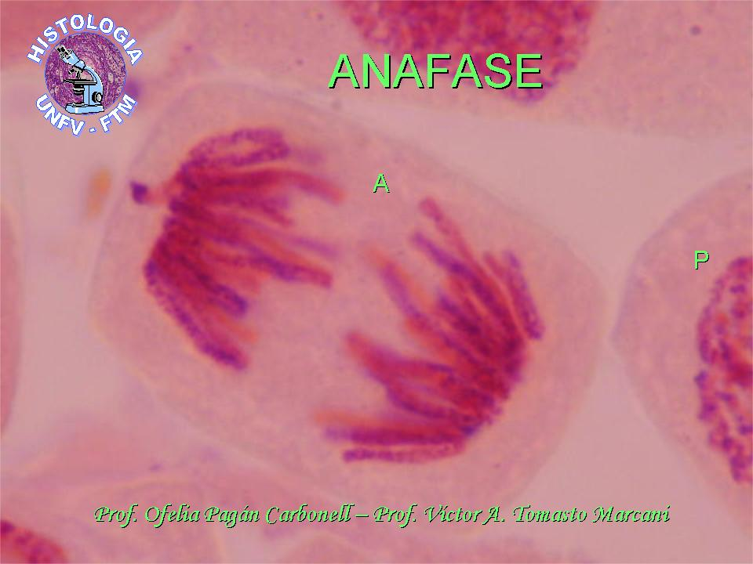
Funció
Facilitar el repartiment de la informació genètica continguda en la cèl·lula mare entre les 2 cèl·lules filles.

Slide 30
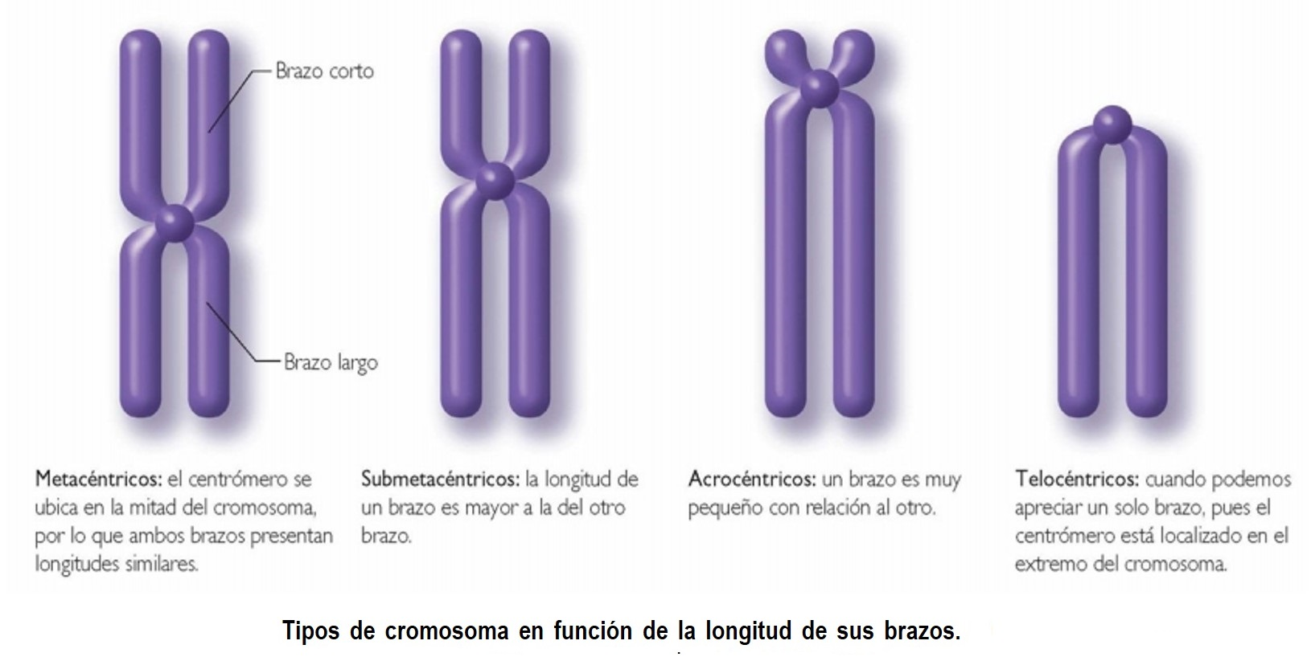
Tipus de cromosomes

Slide 31
Els cromosomes es poden diferenciar per la seva longitud, la posició del centròmer i la posició de les bandes.
•Organismes diploides → 2 exemplars de cada cromosoma en les cèl·lules somàtiques. Són els cromosomes homòlegs. (2n cromosomes)
Ho són la majoria dels animals, plantes (gimnospermes i angiospermes) i els fongs.
Exemple:
Cèl·lules diploides humanes 2n = 46 cromosomes

Slide 32
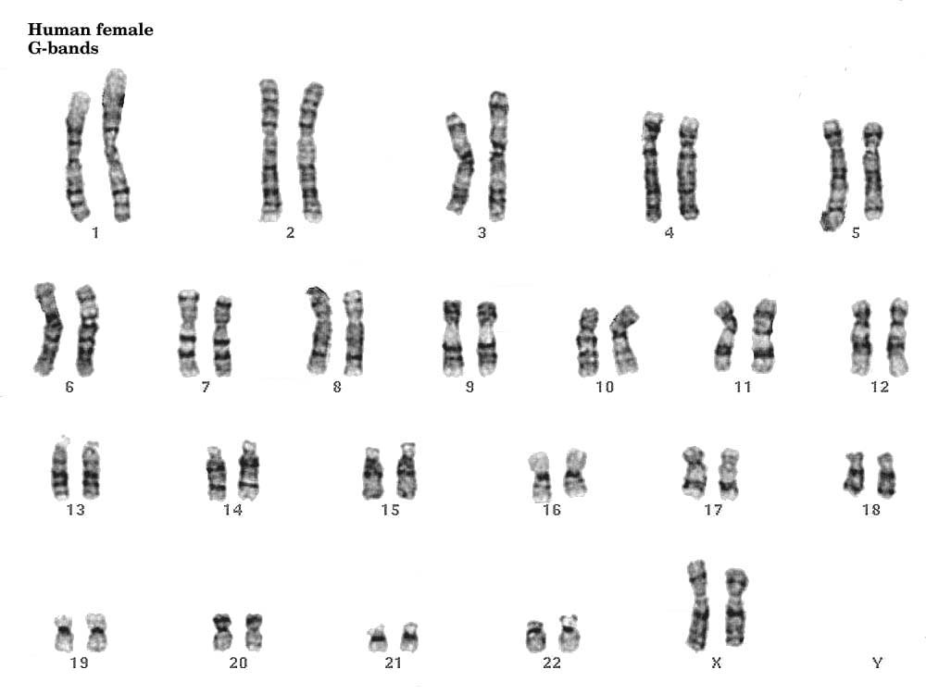
Cromosomes tenyits mitjançant la tècnica de bandes cromosòmiques

Slide 33
Les cèl·lules reproductores sexuals són haploides, és a dir, amb un exemplar de cada tipus (n cromosomes):
Gàmetes (espermatozoides i òvuls)
Meiòspores de les molses, falgueres i fongs
Exemple:
Espermatozoides i òvuls humans n= 23 cromosomes

Slide 34
Cariotip i idiograma
El conjunt dels cromosomes metafàsics d’una cèl·lula ordenats d’acord amb la seva morfologia i mida → CARIOTIP
La representació gràfica de les parelles de cromosomes homòlegs, ordenats de més gran a més petit → IDIOGRAMA

Slide 35
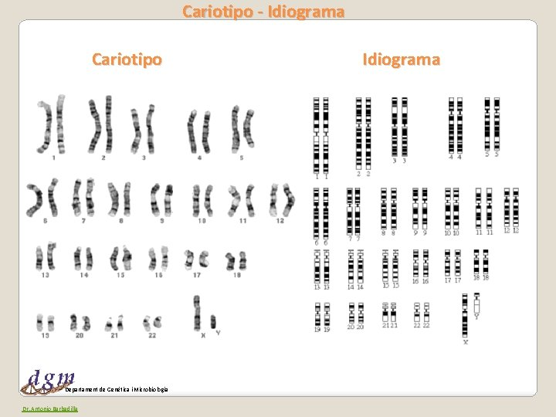

Slide 36
Heterocromosomes o cromosomes sexuals
Són els que determinen el sexe de l’individu.
Se simbolitzen amb les lletres X i Y.
Autosomes
Són la resta de cromosomes.
Cèl·lules humanes: 46 cromosomes
Dones → 44 + XX (44 autosomes i els cromosomes sexuals XX)
Homes → 44 + XY (44 autosomes i els cromosomes sexuals XY)

Slide 38
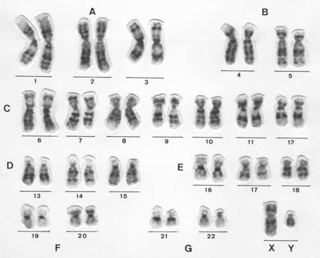

Slide 39
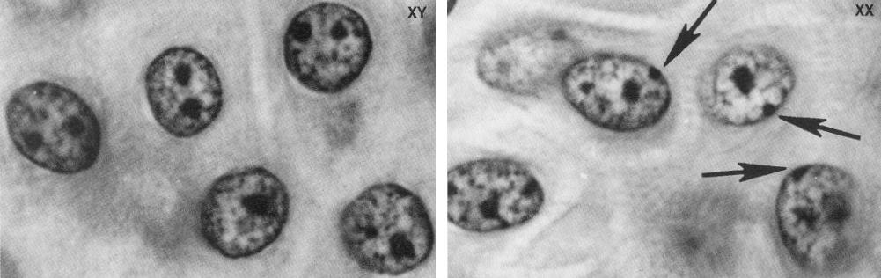
Corpuscle de Barr: un dels 2 cromosomes x es condensa totalment durant la interfase. En unes cèl·lules somàtiques es condensa un cromosoma X i en les altres cèl·lules l’altre cromosoma X. (heterocromatina facultativa).

